Slide 1

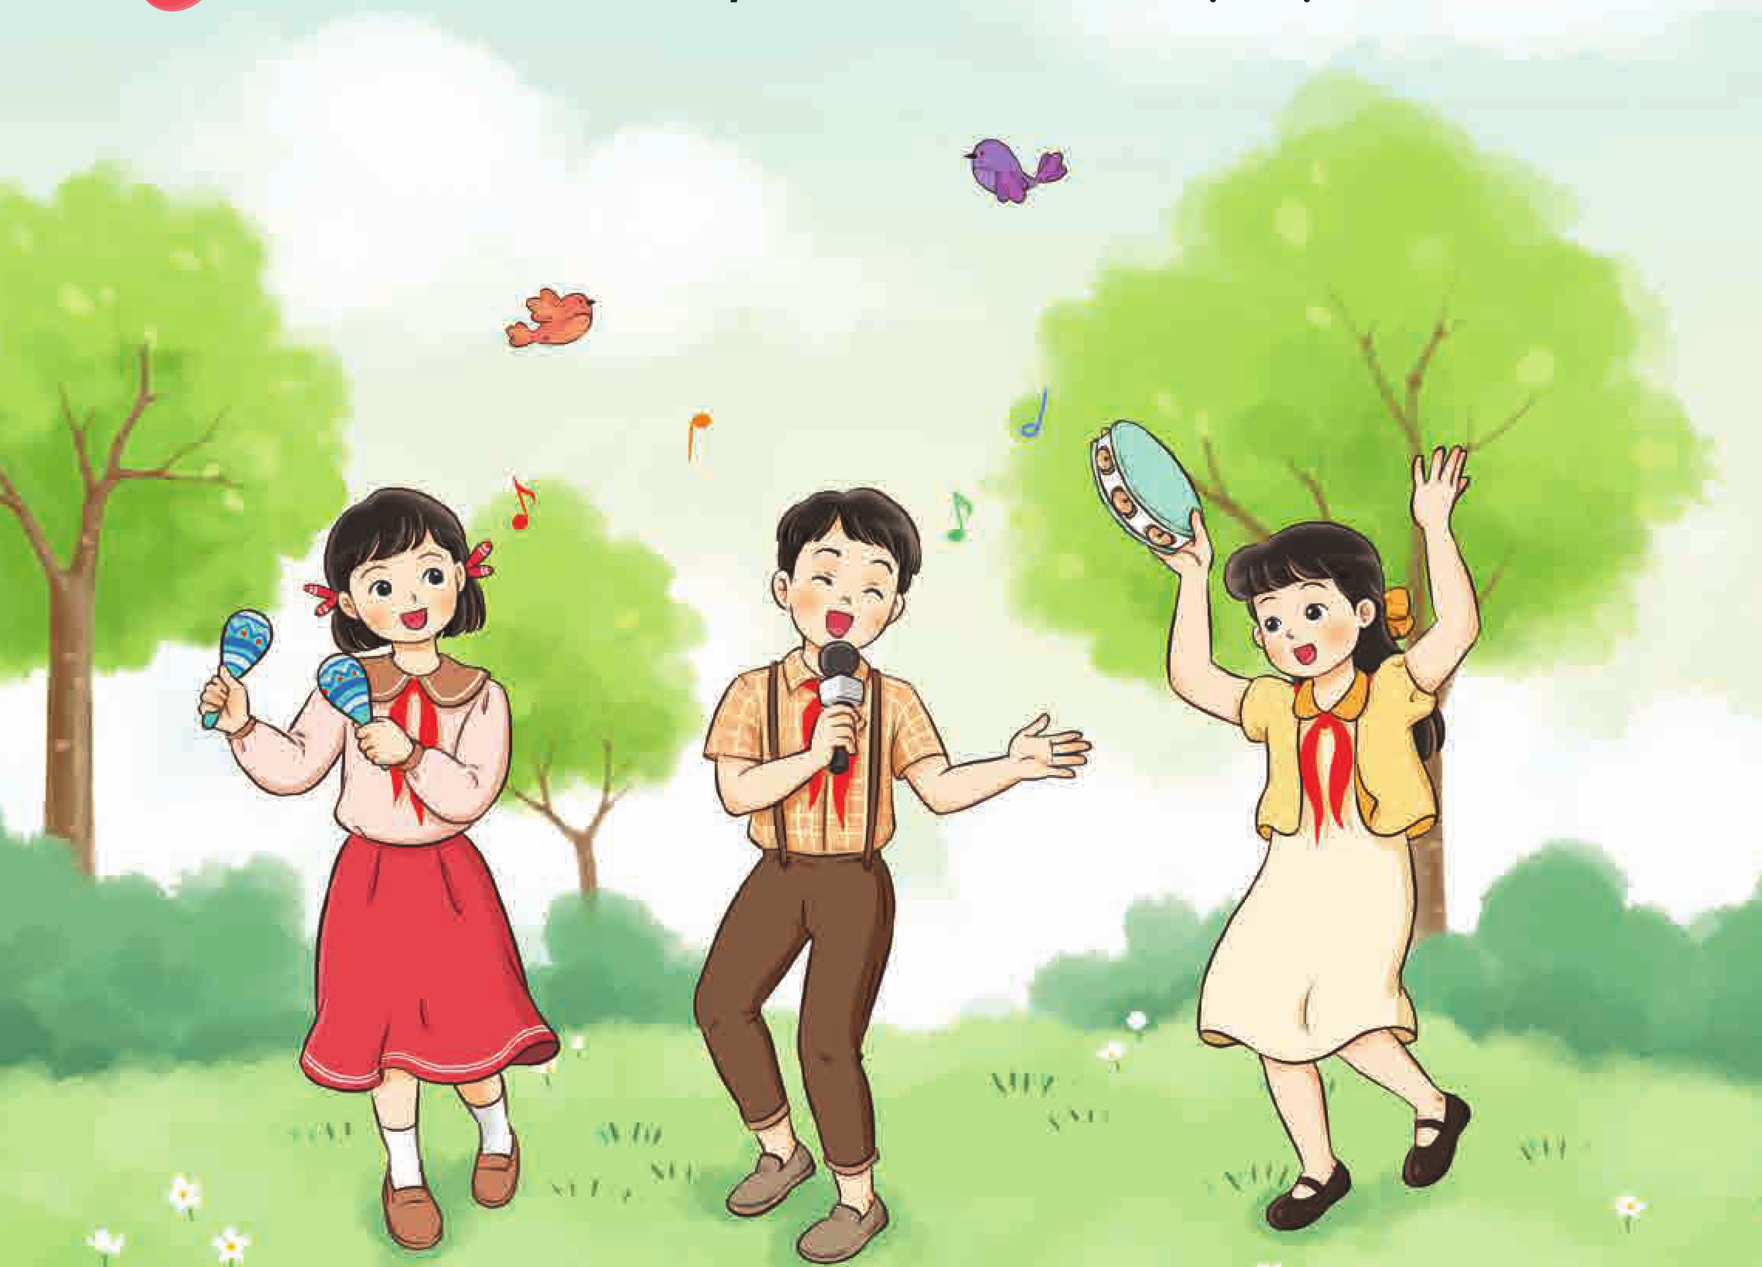

TIẾT 30
TỔ CHỨC HOẠT ĐỘNG VẬN DỤNG SÁNG TẠO

Slide 2


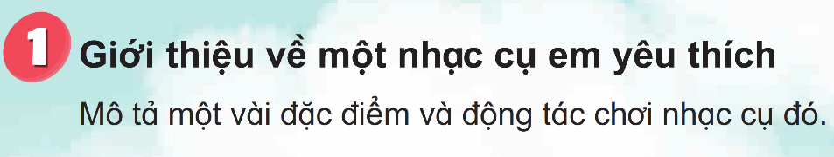
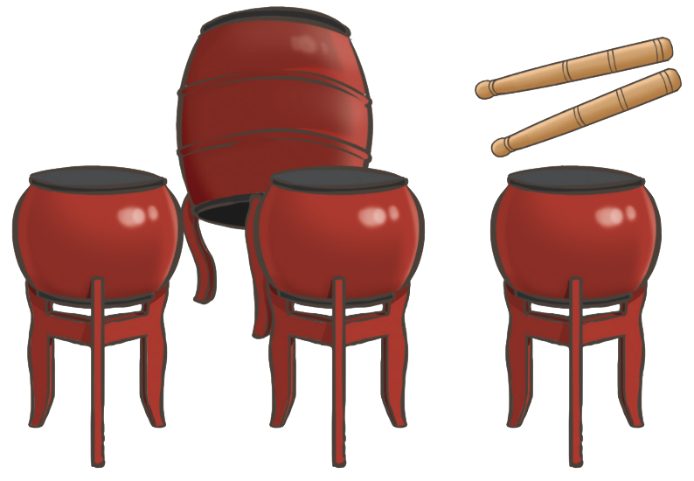
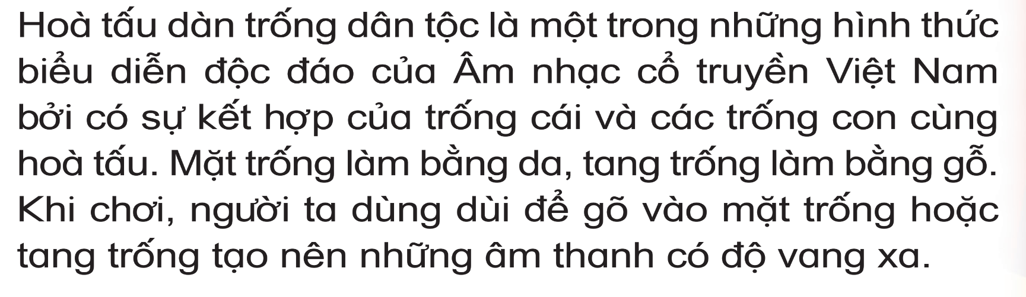
Luyện tập
GV đưa 1 số VD
VD 1: Dàn trống dân tộc

Slide 3
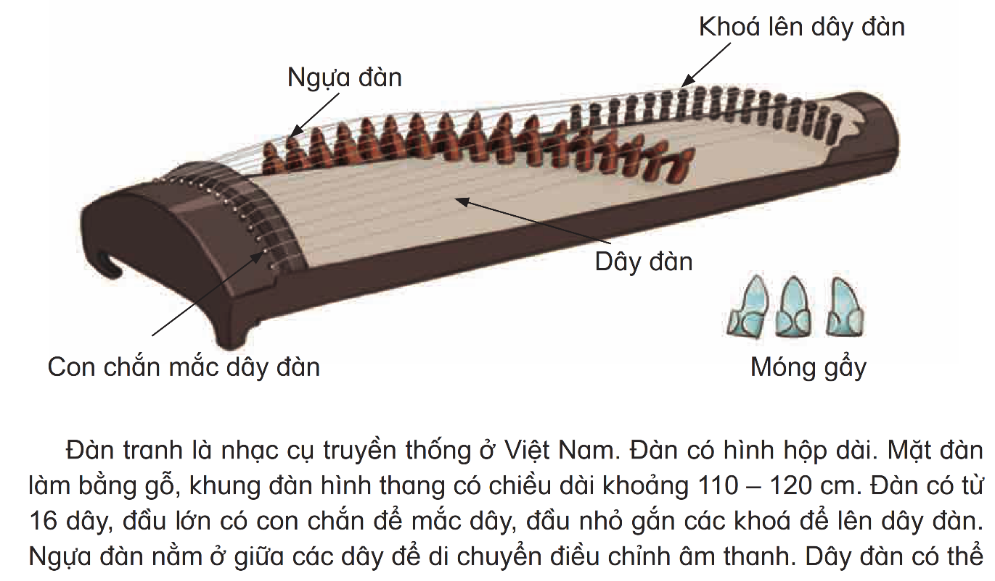
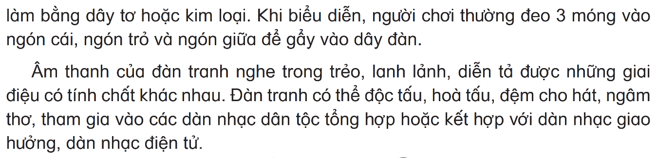
VD 2: Đàn tranh

Slide 4
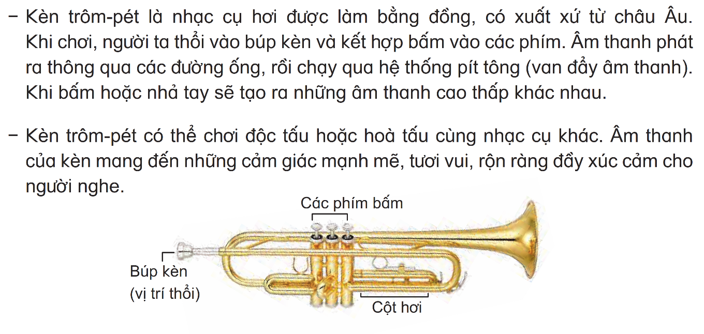
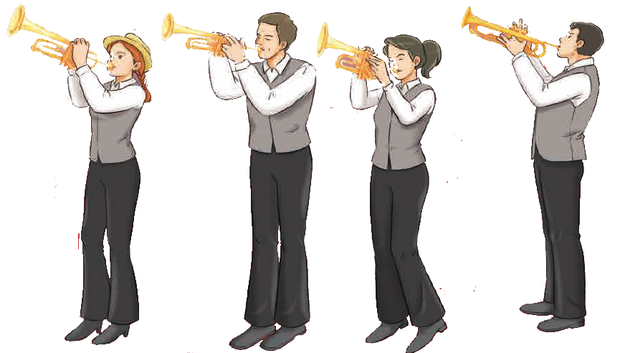
VD 2: Kèn Trôm- pét

Slide 5

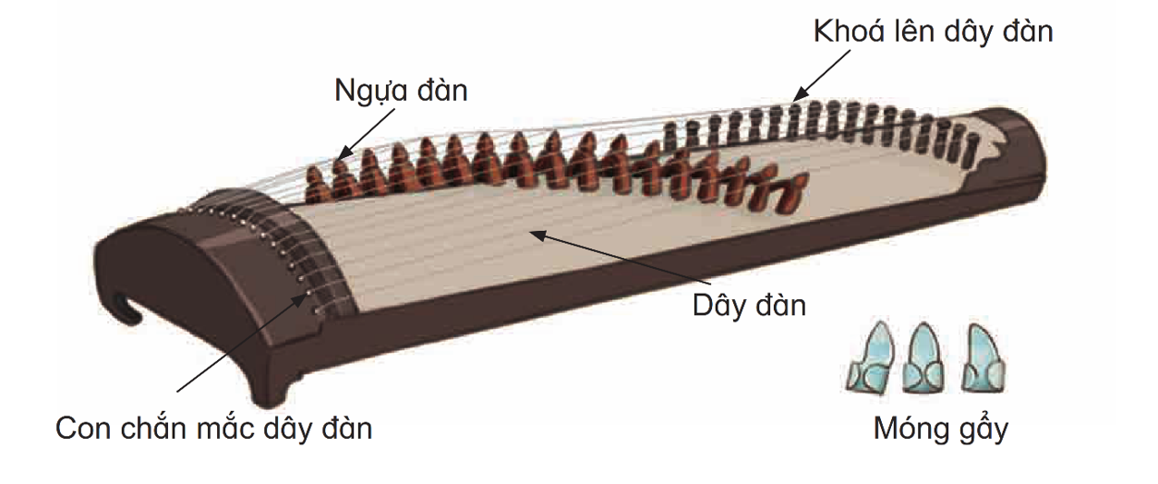
Các nhóm mô tả về một nhạc cụ em yêu thích(Có thể mô tả lại nhạc cụ GV đã lấy VD)

Slide 6


Slide 7
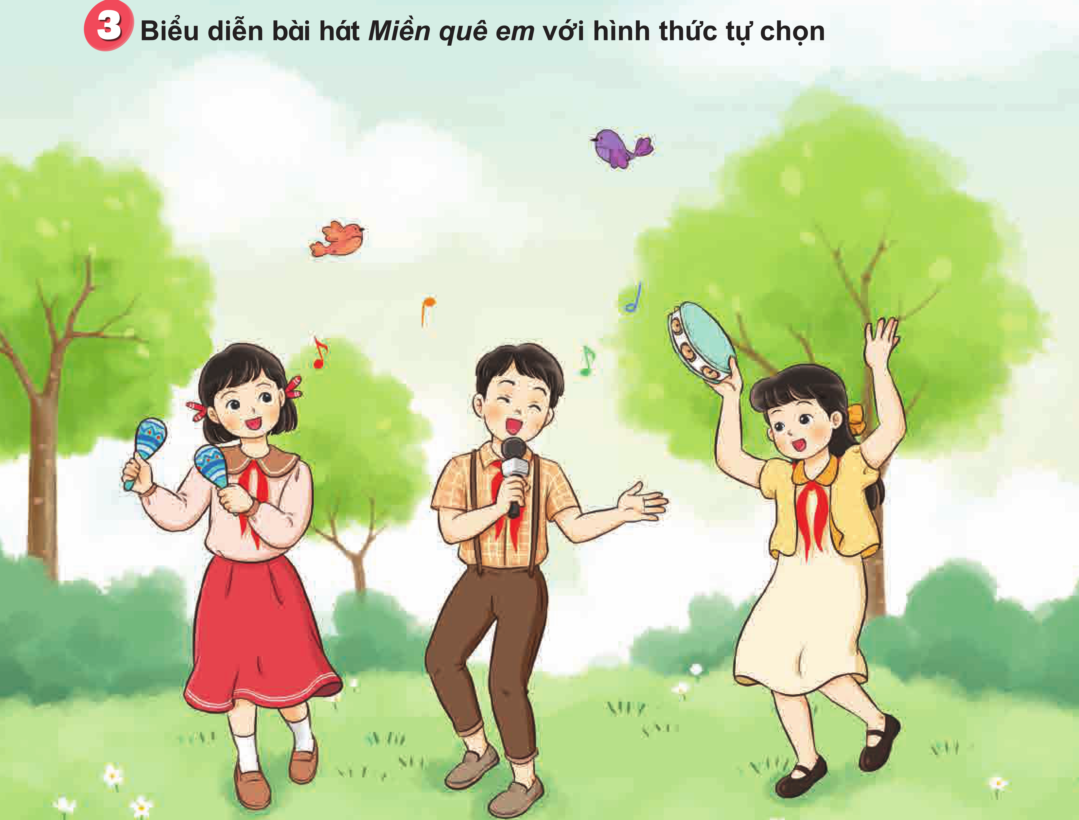
+ Nhóm hát nữ Xướng và hòa giọng.
+ Nhóm hát cặp đôi nối tiếp và gõ đệm.
+ Nhóm hát tam ca kết hợp gõ đệm theo phách/ tiết tấu hoặc phụ họa.

Slide 8



Chúc quý thầy cô mạnh khỏe
Các em học sinh chăm ngoan học giỏi

